Slide 1
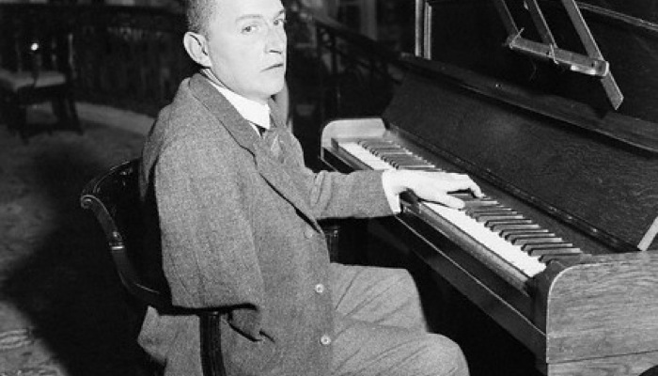
Пауль Витгенштейн – однорукий пианист-виртуоз

Slide 2
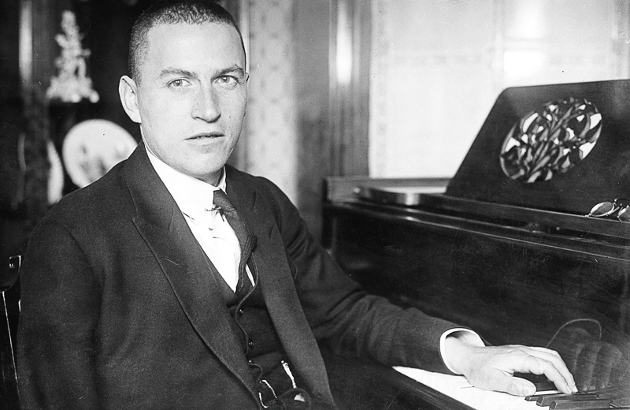
Пауль Витгенштейн
родился 5 ноября 1887 года
– умер 3 марта 1961 года
ЖИЗНЬ ПАУЛА ВИТГЕНШТЕЙНА СЛОЖИЛАСЬ НЕПРОСТО, НО ИМЕННО В СТРАДАНИЯХ И В ОТСУТСТВИИ САМОГО ГЛАВНОГО ДЛЯ ПИАНИСТА – ПРАВОЙ РУКИ – ОН СМОГ ДОБИТЬСЯ ВИРТУОЗНОЙ ТЕХНИКИ В ИГРЕ ПРОИЗВЕДЕНИЙ, ПО СЛОЖНОСТИ СОПОСТАВИМЫХ С ТЕМИ, КОТОРЫЕ ПРЕДНАЗНАЧЕНЫ ДЛЯ ПИАНИСТОВ, ИГРАЮЩИХ ОБЕИМИ РУКАМИ

Slide 3
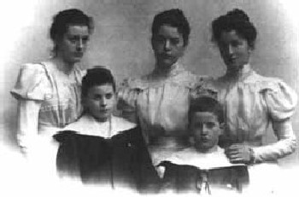
Отличная школа
Пауль Витгенштейн – старший из двух братьев, родился 5 ноября 1887 года в Вене, в семье сталелитейного магната еврейского происхождения Карла Витгенштейна.
Всего родилось восемь детей, из которых два выживших брата стали мировыми знаменитостями. Семья была необычная, детство и юность складывались для детей тоже необычно.
Один год еврейский мальчик (по вероисповеданию – протестант) учился в одной и той же школе с другим мальчиком, в будущем известным нам как Адольф Гитлер. Мог ли он предполагать, что нацисты отберут все имущество его семьи? Начало подлинной оригинальности в том и состоит, чтобы не желать быть тем, чем вы не являетесь.

Slide 4
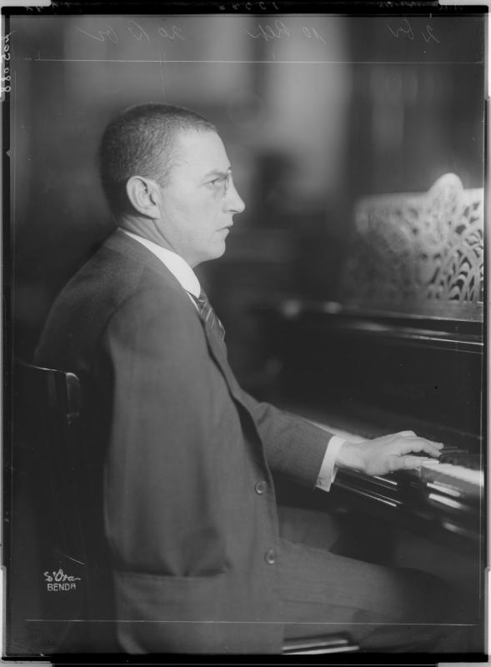
Учился игре на фортепиано у известных педагогов Мальвины Бре и Теодора Лешетицкого. Именно они привили Витгенштейну любовь к музыке классиков: Бетховена, Моцарта, Шопена, Шумана, Листа. Педагог Теодор Лешетицкий сам был знаменитым пианистом и учился у самого Карла Черни. Он давал концерты во Львове, играл при императоре Николае I в Санкт-Петербурге и был профессором Петербургской консерватории по классу фортепиано. Мальвина Бре – другой педагог Пауля – ученица Лешетицкого, известна музыкально-педагогическим трудом «Основы метода Лешетицкого», в котором изложены основные принципы наставнической деятельности Лешетицкого.

Slide 5
Выбор карьеры
Велико значение окружения, в котором пребывал молодой Пауль. Еще ребенком он был свидетелем встреч известных композиторов Иоганна Брамса, Рихарда Штрауса, Клары Шуман, Густава Малера. Они часто заглядывали в гости к Витгенштейнам. Дуэтом юный пианист играл со Штраусом и вдохновлялся игрой других пианистов-композиторов. Уже в молодом возрасте он сделал выбор своего дальнейшего пути – быть пианистом. В 1913 году Пауль дебютировал на публичном концерте в Вене. Но уже на следующий год, с началом Первой мировой войны, ушел на фронт.
Невосполнимая потеря и поиск новых возможностей
Как австрийский подданный был призван на русско-немецкий фронт. В августе 1914 года в Польше Пауль Витгенштейн был тяжело ранен и потерял правую руку, но при этом не утратил мужества. Что это для обычного человека – понятно. Беда и горе, инвалидность. А что для талантливого пианиста? О чем невозможно говорить, о том следует молчать.
По воспоминаниям, Пауль Витгенштейн был близок к самоубийству. Во всяком случае, последовала тяжелейшая депрессия. Благодаря самообладанию пианист преодолевает депрессию и не выносит приговора своей карьере. Уже одноруким он возвращается в Вену и начинает упорно трудиться, подготавливая себя для следующих концертов. Это был поиск новых возможностей и достижение более высоких целей в чрезвычайно упорном труде.

Slide 6
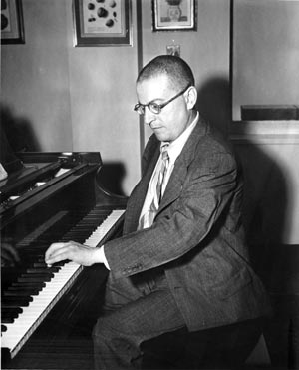
Преграды – это шанс
Очевидно, были и те, кто жалел «несчастного» калеку, не видя в его целеустремленности никакой перспективы, пророча ему в конце концов разочарование и отчаяние. Витгенштейны имели достаток, чтобы поддержать Пауля. Однажды его отец даже предложил ему другое поле деятельности, так как мечтал видеть сына своим преемником. Но чтобы поверить в пианиста, в то, что его дух ничем не сломить, нужно было очень хорошо его знать. Преграды – это всего лишь шанс для их преодоления, чтобы стали достижимы новые горизонты. «Непреодолимые» препятствия стали новым стартом в дальнейшем пути отважного музыканта. Так для Пауля Витгенштейна началась новая жизнь.

Slide 7
Достижение целей
Тогда он научился одной рукой исполнять произведения для двух рук, развив необычайную пианистическую технику.
Целеустремленность Пауля Витгенштейна была сполна вознаграждена. Он достигает исключительной виртуозности, настолько мастерски играя левой рукой, что в 1915 году возобновляет концертную деятельность. Впереди у музыканта было много гастролей по Европе, где он играл собственные переложения классического репертуара и сочинения, написанные его учителем Йозефом Лабором, в том числе и концерт для левой руки.
Огромная помощь пришла от европейских композиторов. Однорукий пианист заказывает произведения у ведущих композиторов своего времени. Именно для Пауля Витгенштейна были написаны многие «леворучные» произведения (Бритенн, П. Хиндемит, Сергей Прокофьев). Их концерты, правда, пианист отказался играть наотрез (дескать, не понимаю).
Главным спасителем судьбы пианиста оказался французский композитор Морис Равель. Он пообещал, что напишет для Витгенштейна концерт, с которым тот объездит весь мир. Так и случилось. Второй концерт для фортепиано с оркестром Равеля был написан для левой руки, он так и называется: «Концерт для левой руки». Закончен он был в 1930 году.

Slide 8
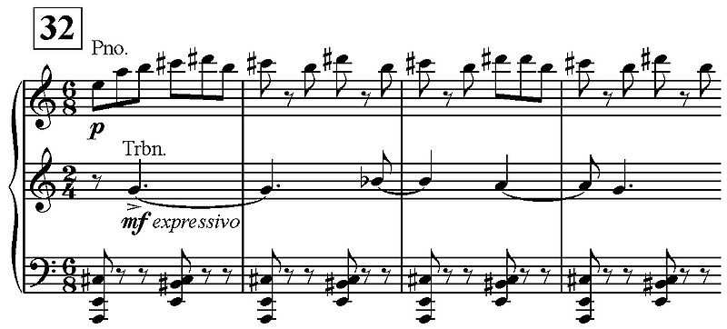
Премьера состоялась в Вене в 1932 году. Исполнение концерта принесло славу и пианисту, и композитору – удивительная техника, потрясающе звенящая музыка, в которой чувства радости и ликования – не последние.
Справедливости ради надо сказать, что уже существовали фортепианные произведения только для левой руки. Но многие из них носили больше дидактический, тренировочный характер – как часть упражнений для развития самой «слабой» руки у правшей. Но те произведения, которые были написаны благодаря П. Витгенштейну, – это музыкальные шедевры сами по себе. Это полноценная, яркая музыка, просто услышав которую (без видео), никогда не поймешь, что здесь чего-то не хватает. Полная акустическая иллюзия игры двумя руками. У Равеля, например, запись партии одной руки часто идет не на одной «строчке», места не хватает для такой сложной музыкальной ткани. А сыграть нужно одной рукой, пятью пальцами.

Slide 9
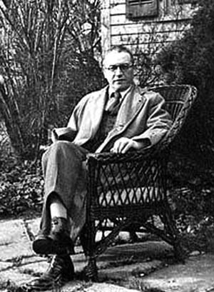
Так был спасен не просто человек, так был спасен профессионал.
Всю долгую жизнь он концертировал и преподавал. С 1931 по 1938 Пауль Витгенштейн преподавал в Вене и гастролировал за океаном в Монреале, Бостоне, Нью-Йорке. В 1938 эмигрировал в США, куда был вынужден эмигрировать как австриец еврейского происхождения, где преподавал в консерватории Нью-Рошель и колледже в Манхэттенвиле.
Его судьба стала основой романа «Кронпринц». Судьба всех членов семьи Витгенштейн описана в недавно вышедшей в США книге Александра Во «Дом Витгенштейнов».
В 1958 году Филадельфийской музыкальной академией Витгенштейну было присвоено звание Доктора музыки. Им также была написана работа «Школа для левой руки», вышедшая в Лондоне в 1957 году.
Пауль Витгенштейн умер ― 3 марта 1961 года, Манхэссет, округ Нассау, штат Нью-Йорк)

Slide 10
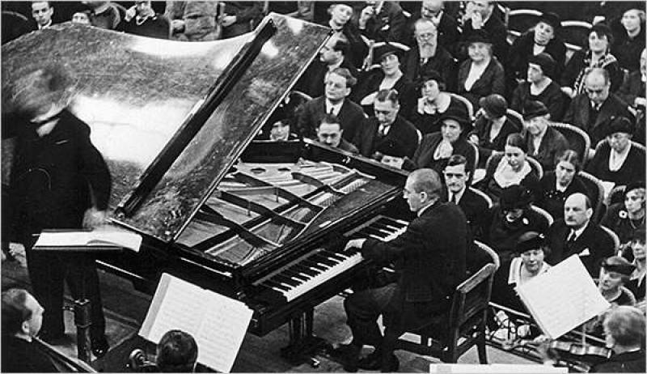
«Побеждающий наследует все»
Ничто не может быть преградой для тех, кто упорно движется к благородной цели. А когда ты осознаешь, что все небо заинтересовано в твоем успехе и помогает тебе, то такая вера способна на многие чудеса. Те, кто борется до конца во имя доброго, испытает большие трудности и преграды, но не останется без награды. Не зря в Библии сказано: «Побеждающий наследует все, и буду ему Богом, и он будет Мне сыном» (Откровение 21:7).

Slide 11
СПАСИБО ЗА ВНИМАНИЕ!
ДО НОВЫХ ВСТРЕЧ!

